Slide 1
Реферат
По дисциплине “Informatica Generala”
Дополненная реальность
Автор: Ульмада Дмитрий
Студент группы IS11Z

Slide 2
Содержание
Введение
1.1 Что такое дополненная реальность (AR)
1.2 История AR
1.3 Принцип работы AR
2.1 Использование AR в образовании
2.2 Военные технологии
2.3 Использование в будущем
3. Сфера развлечений
4. Заключение
Библиография

Slide 3
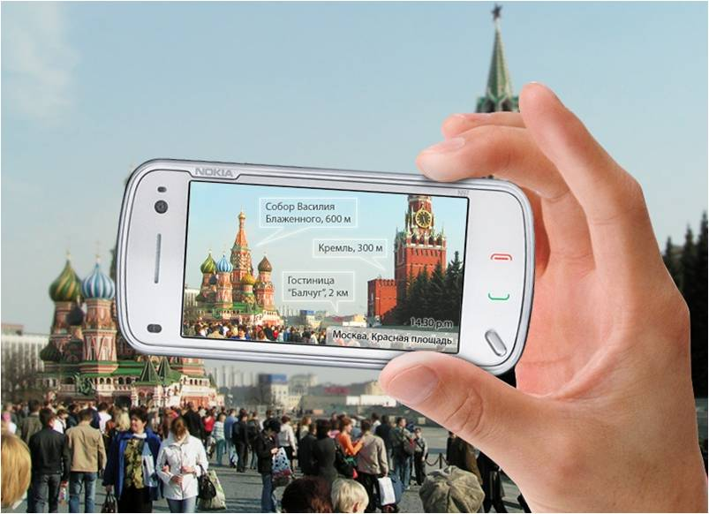
Введение
Дополненная реальность – одна из многих технологий взаимодействия человека и компьютера. Ее специфика заключается в том, что она программным образом визуально совмещает два изначально независимых пространства: мир реальных объектов вокруг нас и виртуальный мир, воссозданный на компьютере.
Основа технологии дополненной реальности – это система оптического трекинга. Это значит, что «глазами» системы становится камера, а «руками» - маркеры. Камера распознает маркеры в реальном мире, «переносит» их в виртуальную среду, накладывает один слой реальности на другой и таким образом создает мир дополненной реальности.
Рис 1.1 (маркеры)

Slide 4
1.1 Что такое дополненная реальность
Дополненная реальность — это среда, в реальном времени дополняющая физический мир, каким мы его видим, цифровыми данными с помощью каких-либо устройств — планшетов, смартфонов или других, и программной части. Например, Google Glass или шлем Железного Человека. Системы прицеливания в современных боевых самолетах — это тоже дополненная реальность.
Дополненную реальность (augmented reality, AR) надо отличать от виртуальной (virtual reality, VR) и смешанной (mixed reality, MR).
В дополненной реальности виртуальные объекты проецируются на реальное окружение.
Виртуальная реальность - это созданный техническими средствами мир, передаваемый человеку через (пока что) органы чувств.
Смешанная или гибридная реальность объединяет оба подхода.
То есть, виртуальная реальность создает свой мир, куда может погрузиться человек, а дополненная добавляет виртуальные элементы в мир реальный. Выходит, что VR взаимодействует лишь с пользователями, а AR - со всем внешним миром.

Slide 5
1.2 История AR
В 1960-х годах американский ученый Айвен Сазерленд разработал систему, послужившую прототипом настоящих устройств дополненной реальности. Система представляла собой устройство, одевающееся на голову, но из-за большого веса закрепленное на потолке, которое через специальные линзы отображало объемные цифровые объекты.
После достижений в области вычислительной производительности компьютеров, данное направление исследований стало бурно развиваться и сформировалось в отдельную область компьютерной графики. Термин «дополненная реальность» (по англ. «augmented reality» или AR) появился в 1992 году в ходе работ по усовершенствованию производственного процесса в компании Boeing. Тогда была создана программа, помогающая определить местоположение кабелей, запчастей в процессе строительства или ремонта. В 1999 году Хироказу Като создал программу ARToolKit, которая позволяла накладывать компьютерную графику на изображение с видеокамеры.

Slide 6
1.3 Принцип работы AR
Основная задача системы – определить трехмерное положение реальной метки по ее снимку, полученному с помощью камеры. Процесс распознавания происходит поэтапно. Сначала снимается изображение с камеры. Затем программа распознает пятна на каждом кадре видео в поисках заданного шаблона – рамки метки. Поскольку видео передается в формате 2D, то и найденная на кадре рамка метки определяется как 2D контур. Как только камера «находит» в окружающем пространстве рамку, ее следующая задача – определить, что именно изображено внутри рамки. Как только сделан последний шаг, задача системы – построить виртуальную 3D модель в двухмерной системе координат изображения камеры. И привязать ее к метке.

Slide 7
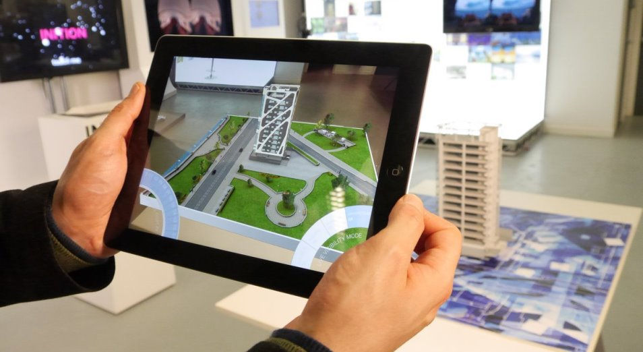
2.1 Использование AR в образовании
Технология может занять ту нишу, которая в научной фантастике отдана голограммам. Только голограммы будут еще не скоро, а устройства вроде Хололенса технически почти готовы. Перспектива увидеть в вузах, а после и школах, виртуальные интерактивные иллюстрации, которые можно рассмотреть со всех сторон, с которыми можно взаимодействовать и тут же видеть результат своих опытов, представляется прекрасным далёко из светлых фантазий о будущем. Обучение любым инженерным специальностям может стать куда более наглядным и легким для понимания.
Рис 1.2 (образование,архитектура)

Slide 8
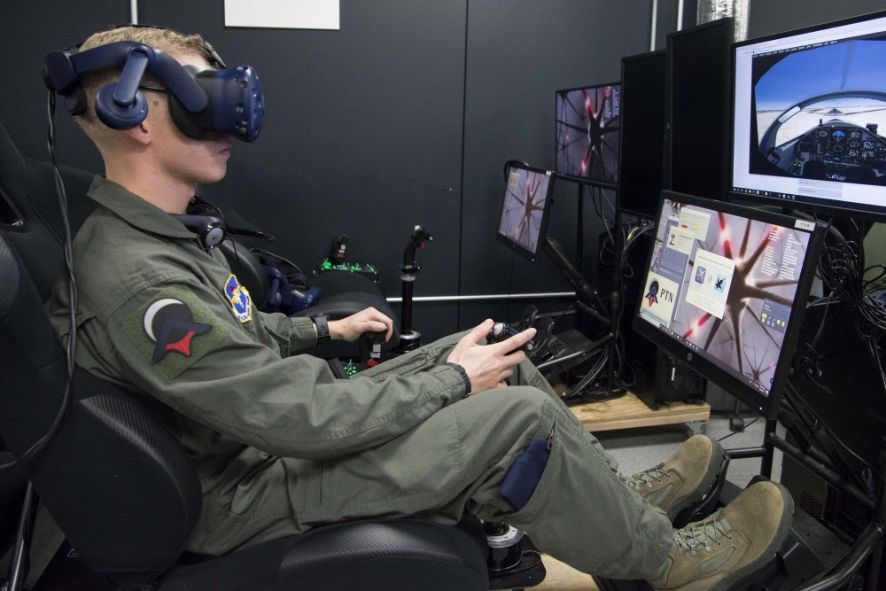
2.2 Военные технологии
И если системы наведения в боевых истребителях, дронах и танках для армии — это сегодня дело обычное, т.к. именно из ранних систем дополненной реальности для летчиков и росли другие военные проекты в этой области. Например, продвинутые системы дополненной реальности для пехоты, которые будут внедряться уже через пару лет.
На очереди — HUD 3.0, который должен выйти в следующем году. Он будет иметь возможность накладывать на реальную картинку полностью цифровые слои местности, модели зданий, планы этажей, позиции врагов и даже самих врагов. А это уже заявка на удешевление военных учений. Военные игры обходятся государственным бюджетам в колоссальные суммы каждый год, а с помощью систем дополненной реальности солдаты смогут тренироваться с условным противником не покидая пределов базы.
Рис 1.3 (симуляция военной техники)

Slide 9
2.3 Использование в будущем
Резюмируя, дополненная реальность — это не только игры и селфи с виртуальными масками. Это гигантское количество возможностей для коммерческого применения, новые горизонты в образовании, промышленности, медицине, строительстве, торговле и даже туризме. И дальше должно быть только интереснее.
Коммерческий рост AR поразителен. Ей, в отличие от виртуальной реальности, необязательно опираться на специализированное железо и громоздкие устройства. Технология прекрасно работает на самом массовом носимом девайсе — смартфоне.
Дополненная реальность уже меняет наше настоящее: виртуальные маски, охота за покемонами по городам и болотам, дети, стреляющие друг в друга не из деревяшек, а через экран телефона. Сейчас это уже реальность.
Следующий шаг — массовый выход AR из зоны развлечений и соцсетей в сектор информационной поддержки. Автопроизводители (пока лишь Hyundai, BMW и Audi, но список растет) начинают выпускать приложения-дополнения к пользовательским инструкциям, помогающие владельцам наглядно изучить свой автомобиль.

Slide 10
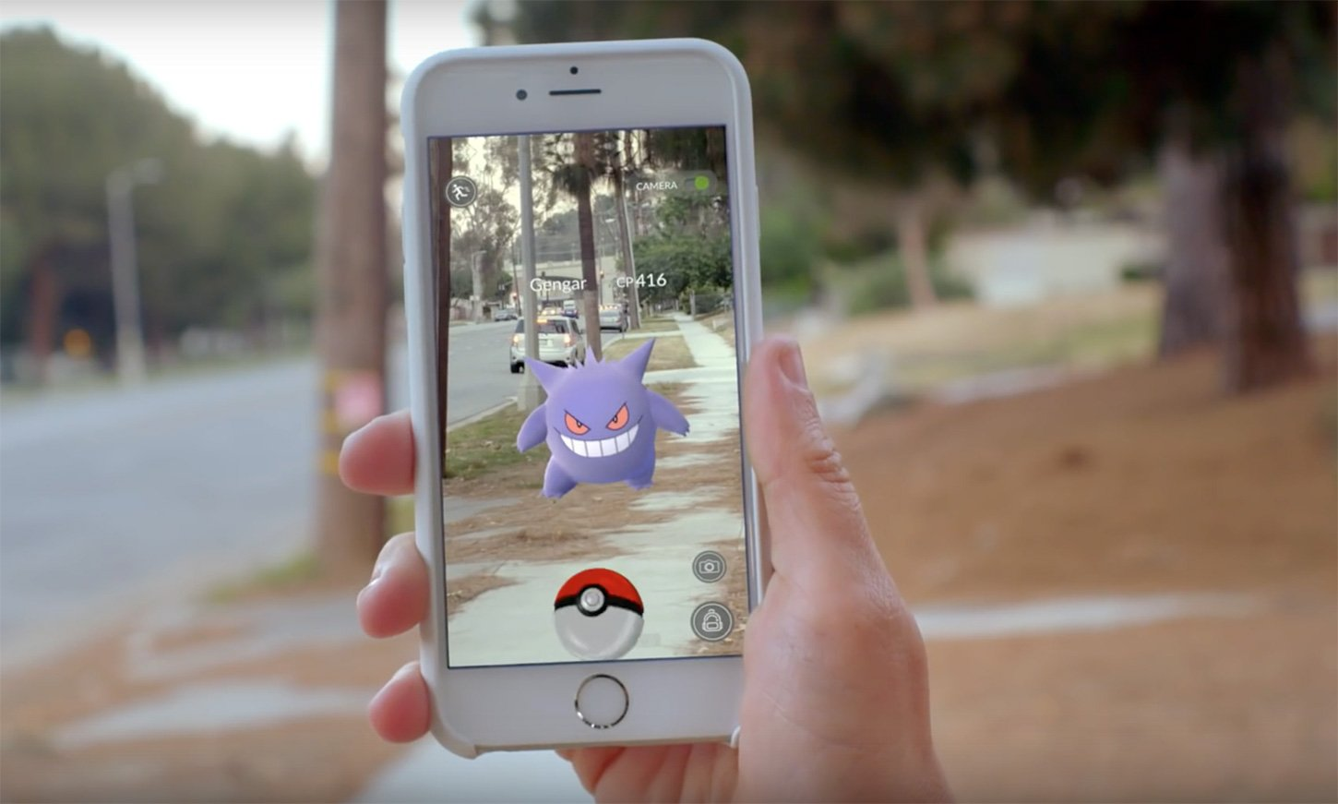
3. Сфера развлечений
Такие компании как Лего и Дисней активно ведут разработку игр с использованием ЭйАр, а намерения к ним присоединиться выразили практически все крупные производители игрушек. Исследовательские группы уже занялись сбором данных о том, как маленькие дети взаимодействуют с играми и приложениями дополненной реальности, и каким образом это влияет на их восприятие реального мира. Возможно, в будущем самые интересные идеи по развитию технологии будут звучать от тех, для кого эта самая технология была просто частью детства.

Slide 11
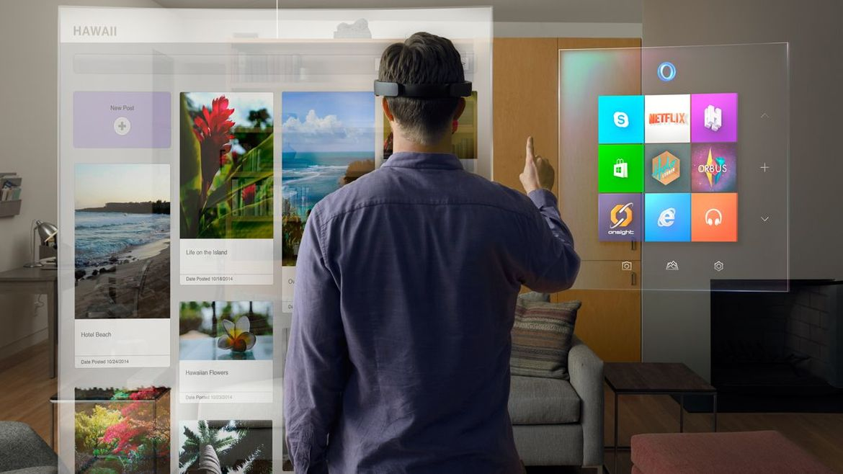
Заключение
Сегодня мы с вами живем во время бурных исследований в отрасли. Даже у технологических гигантов нет ясной картины дальнейшего развития дополненной реальности. Это время непрерывного рождения идей, нахождения неожиданных способов применения и осознания всей мощи этой фантастической когда-то технологии — дополненной реальности.
Рис 1.4 (интерфейс)

Slide 12


